Slide 1
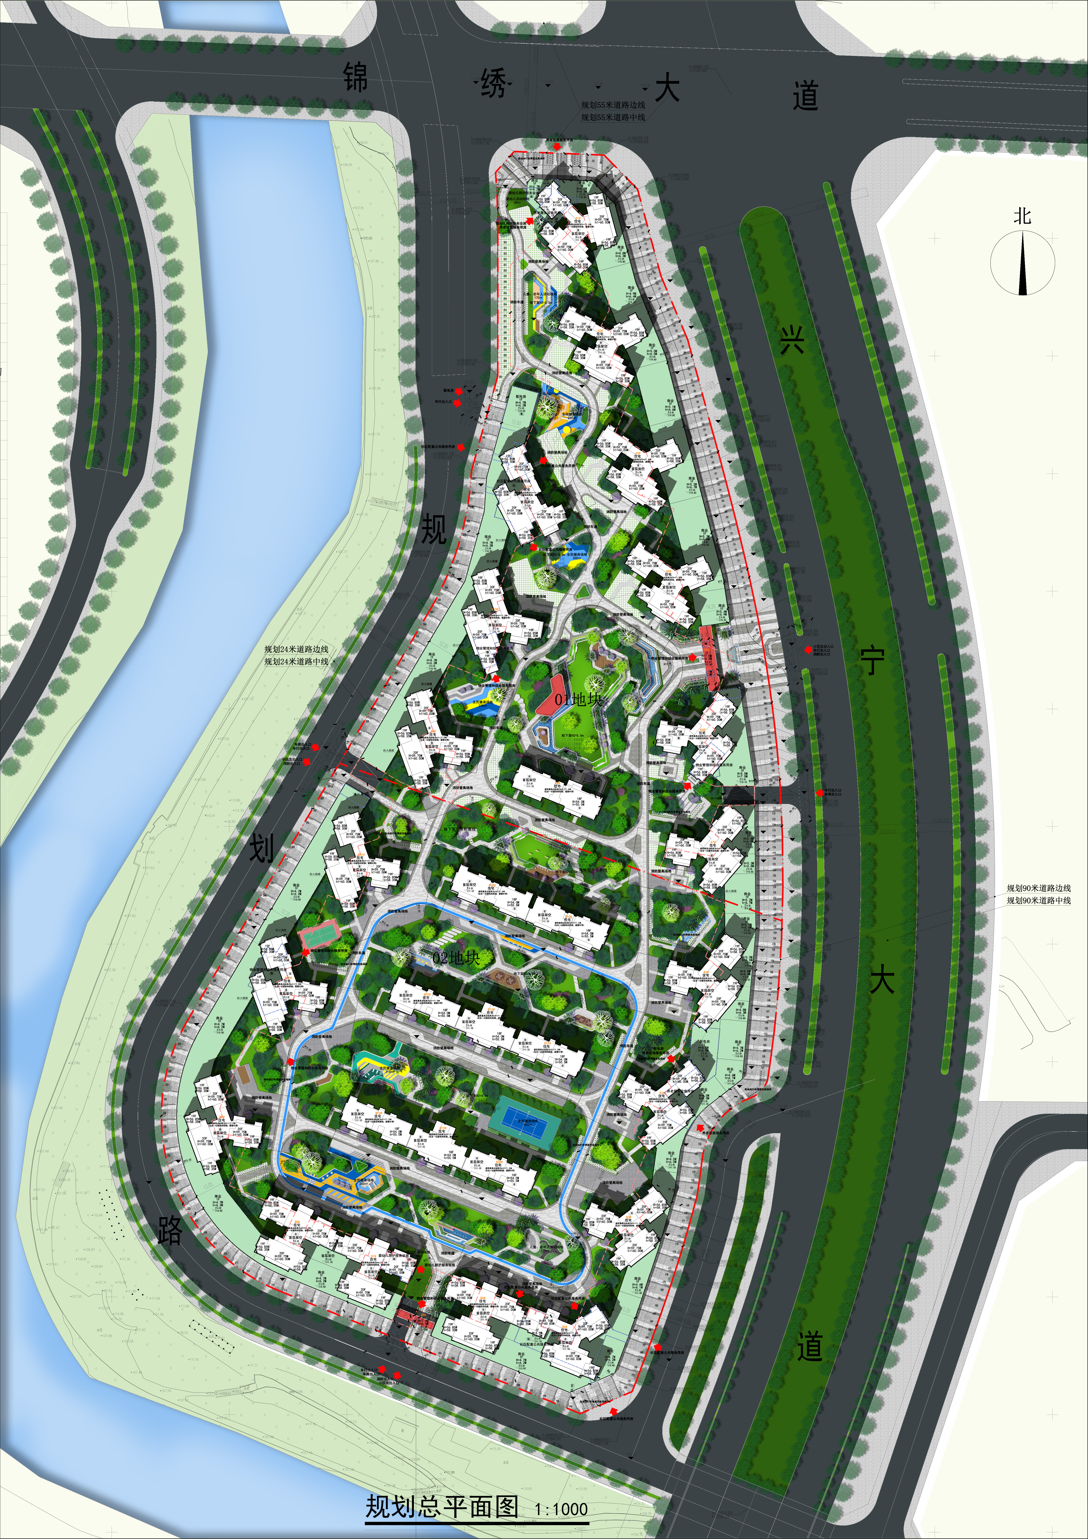
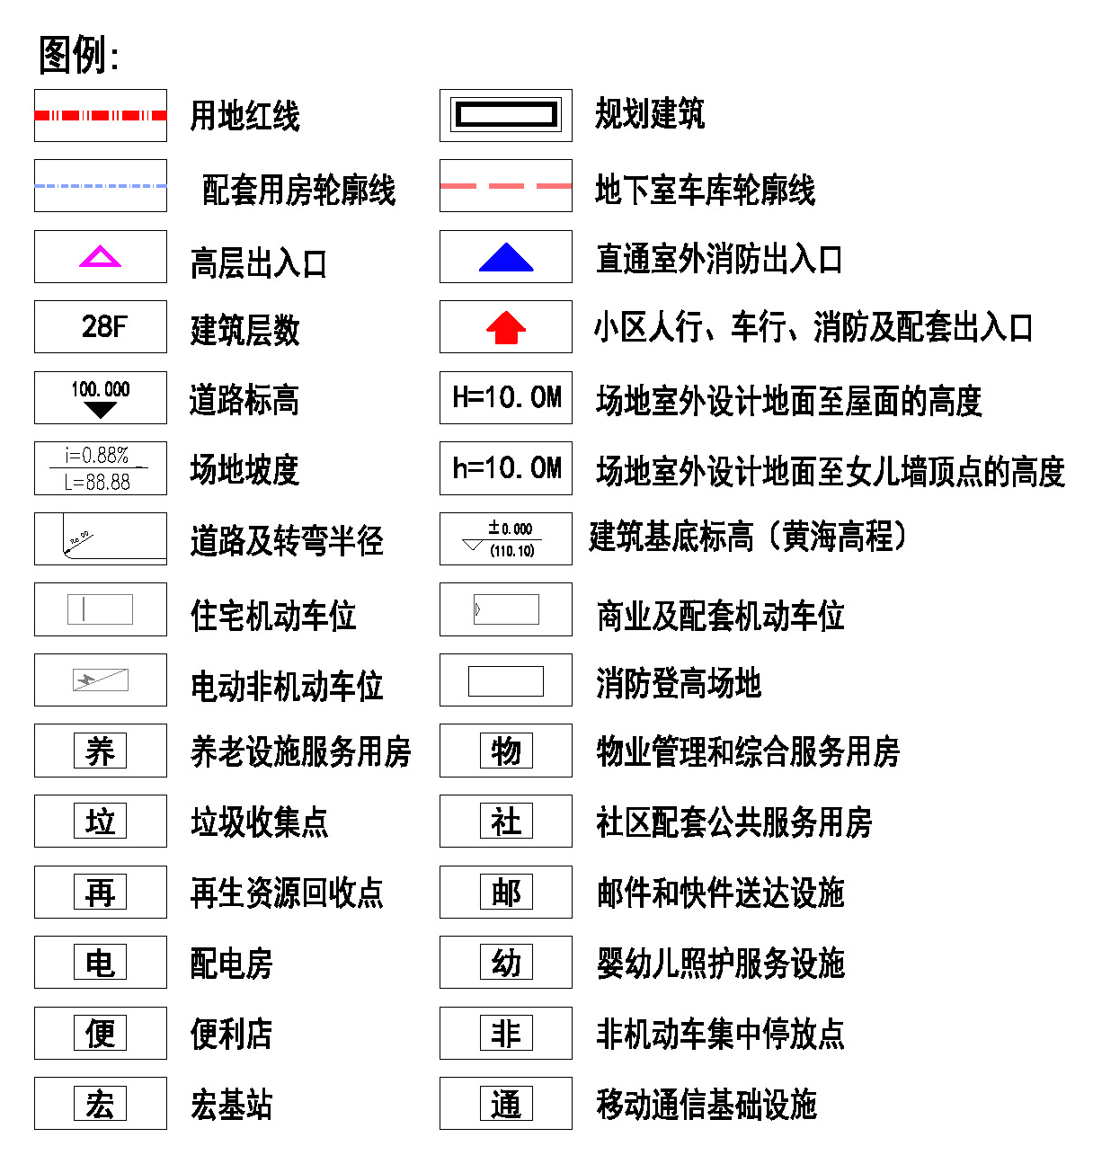
建设工程规划许可批前公示
公示说明
公示类型：批前公示
公示时间：10日
公示期限：2025年11月24日 至2025年12月3日
公式方式：(1)兴宁市自然资源局门户网站
( http://www.xingning.gov.cn/zfjg/xnszrzyj/index.html )
(2)建设项目现场公示
审批机关：兴宁市自然资源局
建设单位：兴宁市和创房地产开发有限公司
项目名称：壹号湾项目
建设地点：兴宁市锦绣大道南侧、兴宁大道西侧
公示内容：建设单位根据已审批规划方案，拟申请建设1栋（A3栋）地上20层、局部地下室1层，基底面积925.17㎡，总建筑面积11475.29㎡。
该图仅为示意图，准确数据以最后审批为准。我局拟核发该项目《建设工程规划许可证》，现予公示。
凡与以上事项有重大利益关系的关系人（单位）可依照《中华人民共和国城乡规划法》及《广东省城乡规划条例》的规定，在公示之日起10日内以真实身份向我局提出书面意见并附有联系方式。逾期末提出的，视为放弃申诉权利。本方案涉及的利害关系人，依法享有听证权，如需要求听证的，应于本方案公示期限内向兴宁市自然资源局提出申请参加听证，逾期未提出申请，视为放弃。
联系电话： 0753-3238673（城市规划股）
兴宁市自然资源局
2025年11月24日
本次报建范围

